Slide 1
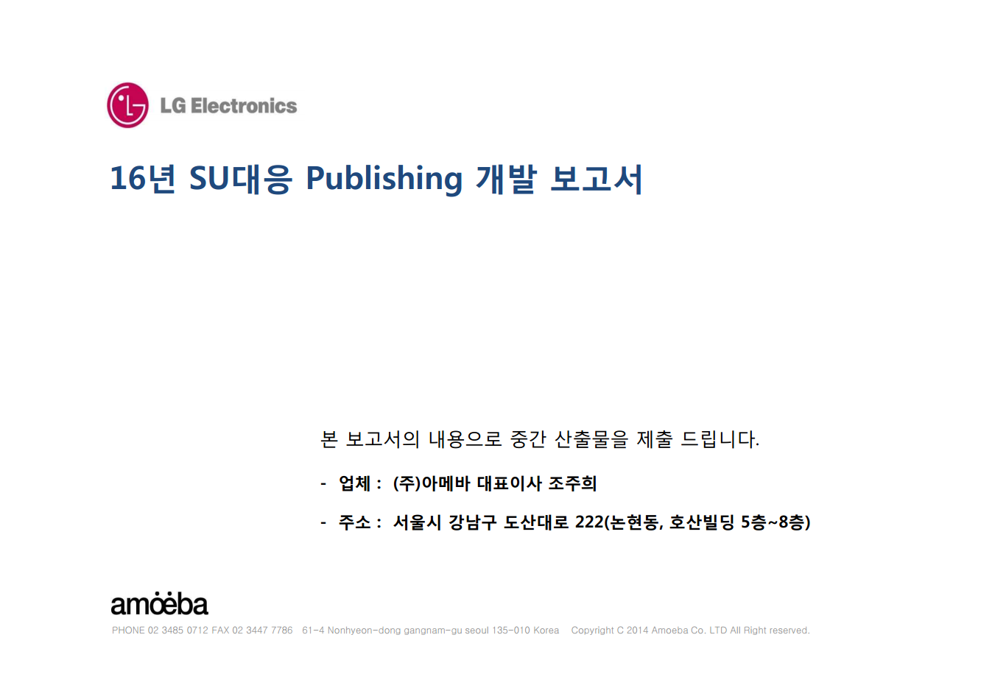

Slide 2
1.Project 개요(목차)
1. Project 개요
Notes:
2

Slide 3

1. Project 개요
LG Store WebOs 1.0
[css] 이슈없음
LG Store WebOs 2.0
[html, css] 이슈없음
LG Store WebOs 3.0
[html, css] 이슈없음
LG Store WebOs 4.0
[html, css] UX/UI 수정
LG Simple Store
[html, css] 이슈없음
Membership (account/billing)
[html, css] UX/UI 수정

Slide 4
2.1 LG Store WebOs 1.0
2.1.1 UX/UI 변경
Notes:
4

Slide 5
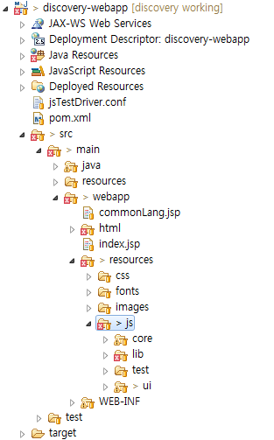
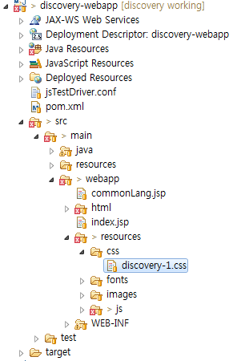
2. LG Store
LG Store WebOs 1.0 Publishing 구조
Folder : js
Js files
File : discovery-1.css
Css files
LG Store WebOs 1.0

Slide 6
2. LG Store
2.1.1 UX/UI 변경
이슈없음
LG Store WebOs 1.0

Slide 7
2.2 LG Store WebOs 2.0
2.2.1 UX/UI 변경
Notes:
7

Slide 8
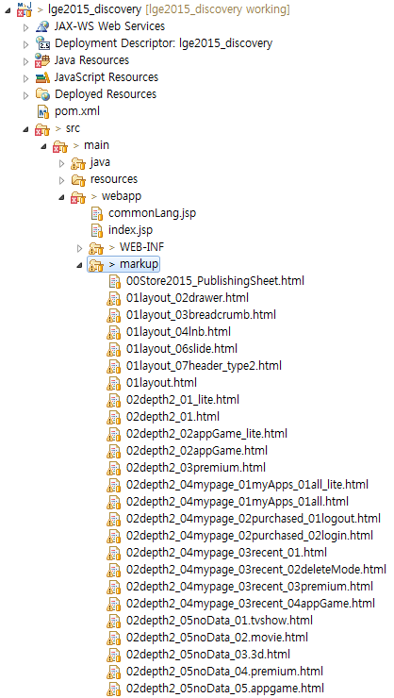
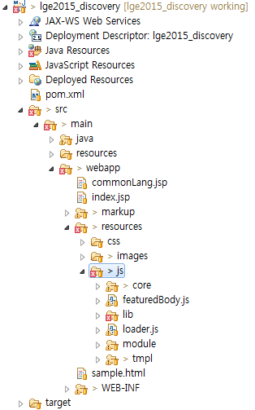
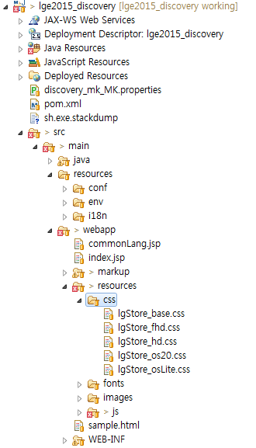
2. LG Store
2015 LG STORE WebOs 2.0 Publishing 구조
[html & css & js]
Folder : js
Js files
Folder : css
Css files
Derectory : markup
Html files
LG Store WebOs 2.0

Slide 9
2. LG Store
2.2.1 UX/UI 변경
이슈없음
LG Store WebOs 2.0

Slide 10
2.3 LG Store WebOs 3.0
2.3.1 UX/UI 변경
Notes:
10

Slide 11
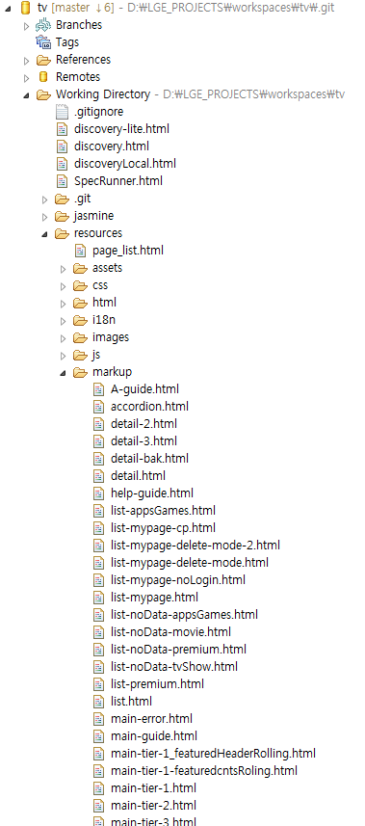
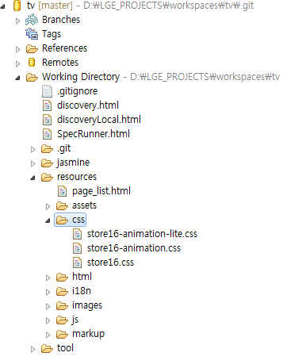
2. LG Store
LG Store WebOs 3.0 Publishing 구조
Folder : css
Css Files
Folder : markup
Html, JS(for Markup) Files
LG Store WebOs 3.0

Slide 12
2. LG Store
2.3.1 UX/UI 제작
이슈없음
LG Store WebOs 3.0

Slide 13
2.4 LG Store WebOs 4.0
2.4.1 UX/UI 제작
Notes:
13

Slide 14
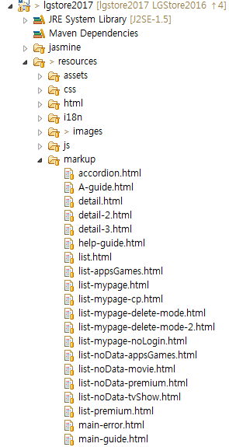
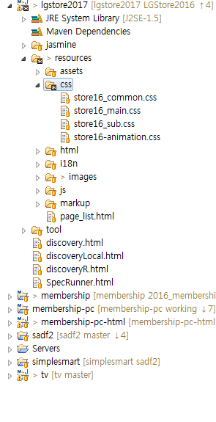
2. LG Store
LG Store WebOs 4.0 Publishing 구조
Folder : css
Css Files
Folder : markup
Html, JS(for Markup) Files
LG Store WebOs4.0

Slide 15
2. LG Store
2.4.1 UX/UI 제작
PLAYER slide-control guide 요청으로 인한 페이지 추가
Popup 텍스트 정렬 변경 요청
Popup-dialog .tooltip 수정
main > 포스터 info 영역 최소 폰트 사이즈 변경
다국어 타이틀 – 터키어 적용
LG Store WebOs 4.0

Slide 16
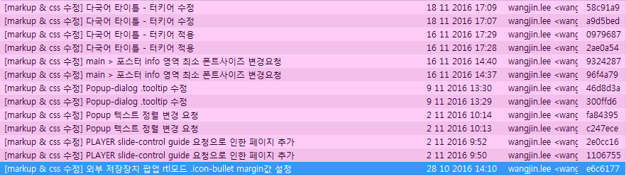
2. LG Store
2.4.2 UX/UI 변경
Git Commet 기록
LG Store WebOs 4.0

Slide 17
LG Simple Store
- UX/UI 변경
Notes:
17

Slide 18
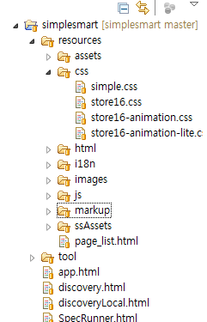
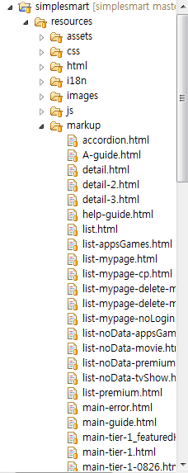
3. LG Simple Store
LG Simple Store Publishing 구조
Folder : css
Css Files
Folder : markup
Html(Markup) Files
LG Simple Store

Slide 19
3. LG Simple Store
UX/UI 변경
이슈없음
LG Simple Store

Slide 20
4.1 Membership (account/billing)
4.1.1 WebOs 3.0 이슈 처리 및 개발 기능 지원
Notes:
20

Slide 21
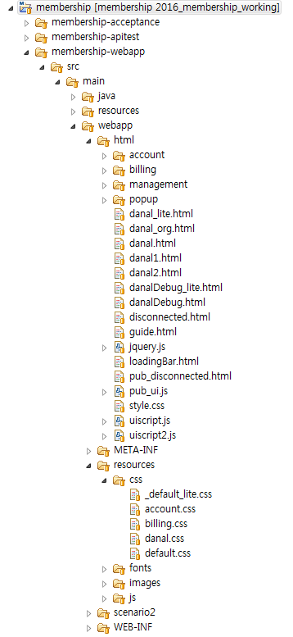
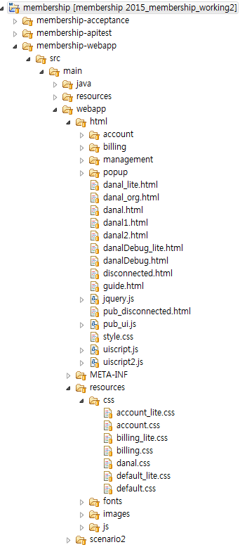
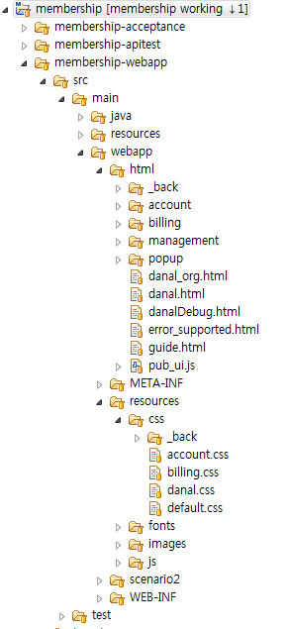
4. Membership
(Account/Billing)
Membership (Account/Billing) 구조
[html & css]
[Account/Billing WebOs 3.0]
[Account/Billing WebOs 2.0]
[Account/Billing WebOs 1.0]
Folder : html
html files
Folder : html
html files
Folder : html
html files
Folder : css
Css files
Folder : css
Css files
Folder : css
Css files
Folder : js
Js files
LG Membership

Slide 22
4. Membership
(Account/Billing)
4.1.1 이슈처리 및 개발 지원
최소 폰트 사이즈 변경
LG Membership

Slide 23
4. Membership
(Account/Billing)
4.1.2 UX/UI 변경
Git Commet 기록
LG Membership

Slide 24
l Amoeba Design Web Service Development Team
l TEL: 02 3485 0712 FAX: 02 3447 7786
l Copyright © 2016 amoeba design. All right reserved.
본 문서는 용도외의 활용 및 공유를 전면 금합니다.
Notes:
24
24
24

